Slide 1


Projet fin de formation :
Conception et réalisation
D’une Application Web
De Location de voitures
Mr : Fersi saber:
Mlle : Laribi Marwa:
Relasé par :
Boughanmi Walid :
2022-2023

Slide 2

Plan
Etude conceptuelle
4
1
Introduction
5
2
Réalisation
Problématique
SOUTENANCE
4
3
Conclusion et perspectives
6
Solution proposée

Slide 3

Introduction
Dans le cadre de réalisation d’un projet de fin d’études pour la formation BTP s’intègre le présent travail.
Il s’agit de développer solution informatique pour la gestion du parc roulant d’une agence de location de voiture

Slide 4




Problématique
Effectuer des opérations de location hors des horaires de travail
Toucher plus de personnes susceptibles d’être des clients potentiels sans dépenser d’argent
Réduire le temps nécessaire à la location d’une voiture
Suivre de près le parc des voitures : entrée sortie via des locations

Slide 5




Solution proposée
Un site web hébergé accessible 24/24
Partager l’adresse du site dans les réseaux sociaux
Réaliser à distance un Pré réservation
Un site permet de stocker l’historique des locations

Slide 6

Etude conceptuelle

Slide 7
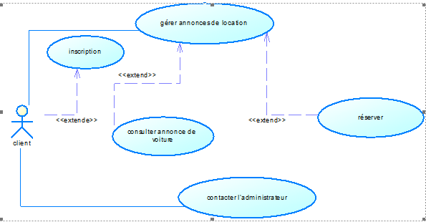
diagrammes de cas d’utilisation couté client

Slide 8
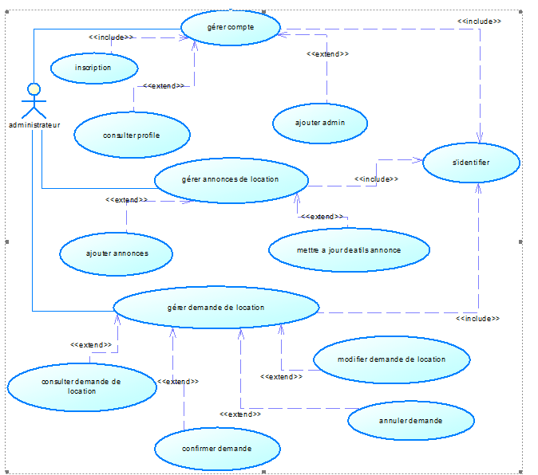
diagrammes de cas d’utilisation couté administrateur

Slide 9
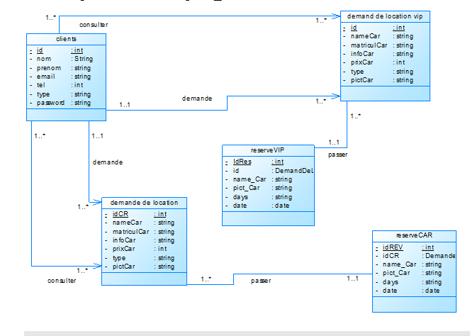
diagrammes de classes

Slide 10


Les acteurs
Administrateur
Client

Slide 11
Les besoins fonctionnels
Gestion des comptes
Authentification
Gestion des location des voitures
Gestion des commandes

Slide 12
Les besoins non fonctionnels
La fiabilité
La validité
La confidentialité
L’ergonomie
Portabilité

Slide 13

Réalisation
Environnement logiciel
Environnement matériel

Slide 14



Environnement logiciel
Visual studio code c’est un éditeur de site web
PowerAMC est un logiciel de conception, qui permet de modéliser les traitements informatiques et leurs bases de données associées.
Womp serveur c’est un serveur locale

Slide 15




Environnement matériel

Slide 16

Vidéo

Slide 17



Conclusion
Facilité d’utilisation de l’application web
Connaissance d’une nouvelle compétence
Satisfaction du besoin de client

Slide 18



Perspectives
Notre objectif c’est de faire de cette plateforme la meilleure application de gestion des produits agricoles et de la rendre téléchargeable sur smartphone

Slide 19


